Slide 1

15 – ЛЕКЦИЯ . Взаимное пересечение поверхностей вращения. Способ вспомогательных секущих сфер.
При построении линии пересечения двух поверхностей вращения прежде всего определяют главные ее точки: точки пересечений главных меридианов, экваторов, высшую и низшую точки по отношению к плоскости уровня. После этого определяют другие промежуточные точки.
Для определения точек линии пересечения двух поверхностей вращения пользуются вспомогательными секущими поверхностями – посредниками, плоскими и сферическими. Их выбирают так, чтобы они пересекали каждую из поверхностей по простейшим линиям, т.е. параллелям поверхностей вращения.

Slide 2
Способ вспомогательных секущих сфер.
Этот способ применяют в случае, если две пересекающиеся поверхности являются поверхностями вращения, оси симметрии их пересекаются и параллельны одной из плоскостей проекций.
Различают два вида способа вспомогательных секущих сфер:
1. Концентрических сфер – т.е. вспомогательная сфера проводится с одного центра.
2. Эксцентрических сфер – т.е. вспомогательная сфера проводится с нескольких центров, лежащих на одной линии.
Сущность способа концентрических сфер заключается в том, что вспомогательная сфера проводится из точки пересечения осей вращения двух поверхностей.

Slide 3
Вспомогательная “min” сфера пересекает одну поверхность по окружности, а со второй касается по окружности. В пересечении этих окружностей получаются точки, общие для обеих поверхностей, принадлежащие проекции их линии пересечения.
Построение начинают с проведения минимальной сферы. Кроме минимальной сферы проводят три и более сфер. Обычно для построения проекции линии пересечения достаточно определить 7 или 9 точек.
Пересечение соосных поверхностей врашения(частный случай пересечения)
Соосными поверхностями вращения называют поверхности, имеющие общую ось вращения. Если пересекающиеся поверхности имеют общую ось, то линия пересечения этих поверхностей будет окружностью перпендикулярной к оси вращения.
Пример: Пересечение сферы с цилиндром приведено на рис. 135. Пересечение сферы с конусом приведено на рис. 136

Slide 4
1’
2’
1
2
Рис. 135

Slide 5
1’
2’
1
2
Рис. 136

Slide 6
Особенности пересечения соосных поверхностей вращения позволяет в качестве вспомогательных поверхностей при построении проекции линии пересечения поверхностей использовать сферы, соосные с данными поверхностями.
Пример: Пересечение двух цилиндрических поверхностей приведено на рис. 137

Slide 7


$$r_{2}^{′}$$
1’
5’
2’
4’
3’
$$r_{1}^{′}$$
Rmin
0
Рис. 137

Slide 8
Пример : Пересечения конуса с цилиндром приведено на рис. 138

Slide 9
1’
7’
2’
6’
3’
5’
4’
3
4
5
6
2
1
7
Рис. 138
5
2
4
6
3

Slide 10
Пример: Пересечения конуса с сферой приведено на рис.139.
S’
Rcф
1’
3’
4’
5’
2’
Рис. 139

Slide 11
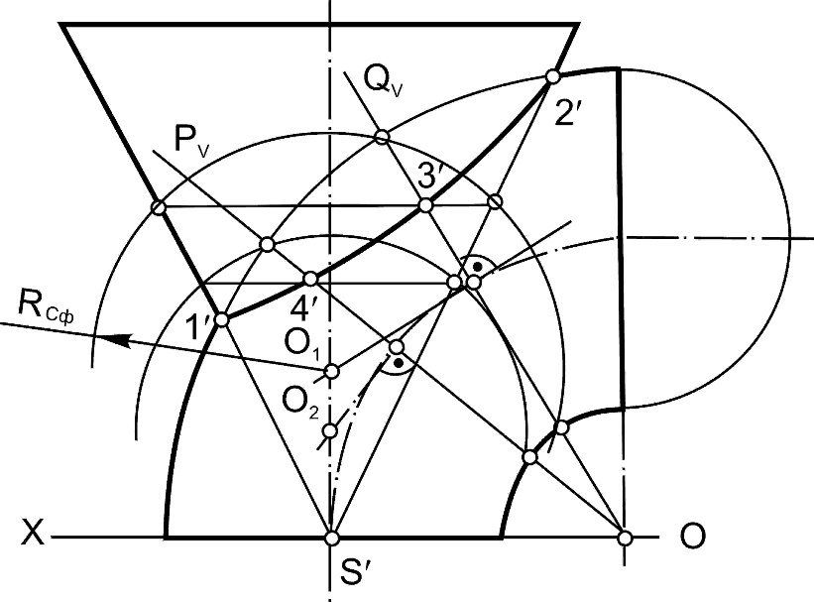
Пример: Пересечения конуса с тором приведено на рис.140
Рис. 140

Slide 12
Спасибо за внимание!

